Slide 1

Undirstöður hagfræði 3e
15. KAFLI FÁTÆKT OG EFNAHAGSLEGUR ÓJÖFNUÐUR
Myndasýning í PowerPoint

Slide 2
YFIRLIT 15. KAFLA
15.1: Að ákvarða fátæktarmörk
15.2: Fátæktargildran
15.3: Félagslega öryggisnetið
15.4: Tekjuójöfnuður: mælingar og orsakir
15.5: Aðgerðir stjórnvalda til að draga úr tekjuójöfnuði

Slide 3
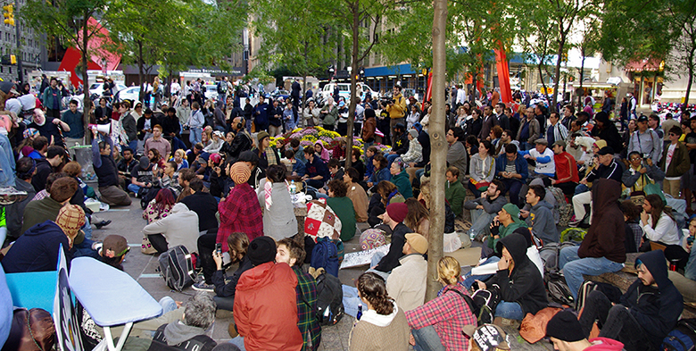
Occupy Wall Street-mótmælin
Occupy Wall Street-mótmælin hófust 17. september 2011 í fjármálahverfinu við Wall Street í New York.
(Mynd: breytt útgáfa af „Occupy Wall Street Day 2 2011 Shankbone“ eftir David Shankbone/Flickr Creative Commons, CC BY 2.0)

Slide 4
15.1 Að ákvarða fátæktarmörk
Fátækt – er mæld með fjölda fólks sem hefur tekjur undir tilteknu viðmiði, svonefndum fátæktarmörkum.
Fátæktarmörk – sú tiltekna tekjufjárhæð sem þarf til að tryggja grundvallarlífskjör.
Tekjuójöfnuður – ber saman hlutdeild ólíkra hópa í heildartekjum (eða heildarauði) samfélagsins.
Fátæktarhlutfall – hlutfall íbúa undir fátæktarmörkum á tilteknu ári.

Slide 5
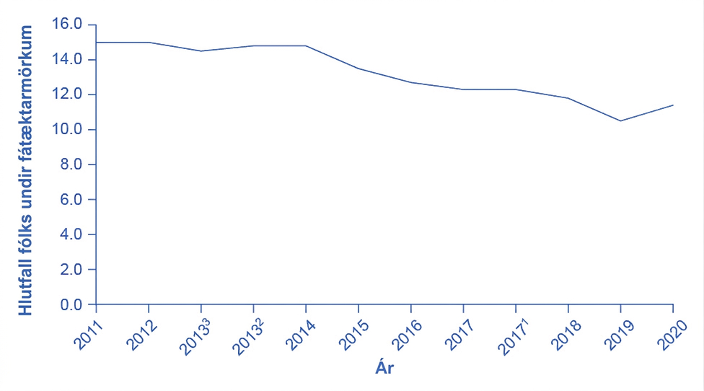
Fátæktarhlutfall í Bandaríkjunum
Á árunum 2010–2019 lækkaði fátæktarhlutfallið í 10,5% en hækkaði í 11,4% árið 2020 þegar COVID-19-heimsfaraldurinn hófst. (Heimild: Manntalsskrifstofa Bandaríkjanna)

Slide 6
15.2 Fátæktargildran
Er hægt að veita fólki of mikla aðstoð eða aðstoð af röngu tagi?
Þegar fólki er séð fyrir mat, húsaskjóli, heilbrigðisþjónustu, tekjum og öðrum nauðsynjum getur aðstoðin dregið úr hvata þess til að vinna, einkum ef launin eru lág og atvinnutekjur skerða aðstoð stjórnvalda.
Fátæktargildra – myndast þegar bætur úr aðgerðum gegn fátækt skerðast verulega með hækkandi atvinnutekjum; fjárhagslegur ávinningur af vinnu verður því lítill.

Slide 7
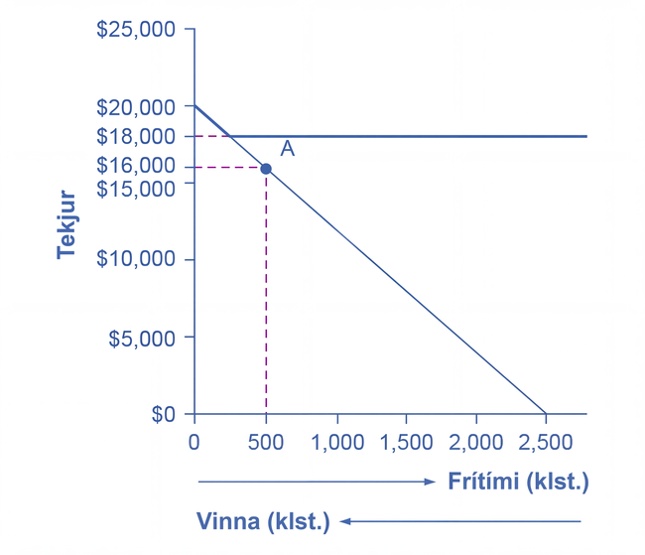
Fátæktargildran í reynd: fjárhagslína vinnu og frítíma
Upphaflegi valkosturinn á fjárhagslínu vinnu og frítíma felur í sér 500 frístundir, 2.000 vinnustundir við punkt A og $16,000 í tekjur.
Með $18,000 tekjutryggingu fengi fjölskyldan $18,000 hvort sem hún ynni ekkert eða 2.000 stundir.
Tekjur fjölskyldunnar fara aðeins yfir $18,000 trygginguna ef hún vinnur til dæmis 2.300 stundir – og jafnvel þá er jaðarávinningur tekna af svo mikilli vinnu lítill.

Slide 8
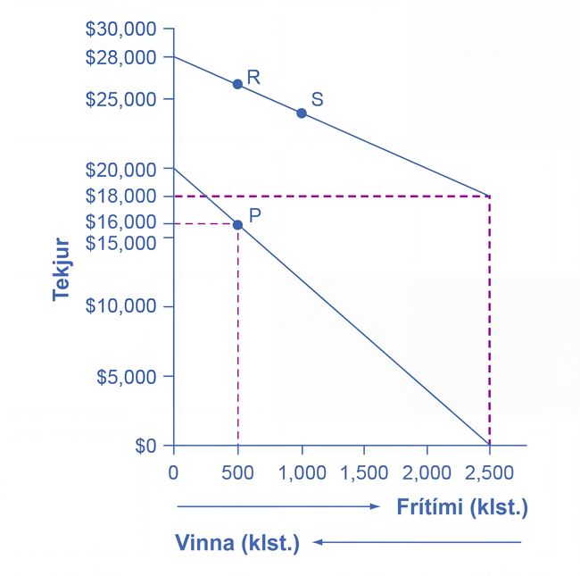
Dregið úr fátæktargildrunni: aðstoð stjórnvalda skert um
50 sent fyrir hvern $1 í atvinnutekjur
Í upphaflega möguleikamengi vinnu og frítíma er valkostur P ákjósanlegur: 500 frístundir og $16,000 í tekjur.
Síðan komu stjórnvöld á fót aðgerð gegn fátækt sem tryggir $18,000 í tekjur, jafnvel þeim sem vinna ekkert.
Auk þess skerðast bæturnar um 50 sent fyrir hvern $1 í atvinnutekjur frá $18,000.
Þessi aðgerð leiðir til hærra fjárhagsmengis, eins og myndin sýnir.

Slide 9
Dregið úr fátæktargildrunni: aðstoð stjórnvalda skert um
50 sent fyrir hvern $1 í atvinnutekjur, framhald
Aðgerðin skapar hvata til að vinna jafnmargar eða fleiri stundir þrátt fyrir tekjustuðninginn.
Bótaþegi gæti þó valið punkt á nýja fjárhagsmenginu, svo sem S, og þannig unnið minna, fengið meiri frítíma og haft hærri tekjur.
Einnig mætti velja punkt á borð við R, með sama vinnuframlagi en hærri tekjum.
Jafnvel mætti velja punkt vinstra megin við R, sem felur í sér meiri vinnu og hærri tekjur.

Slide 10
15.3 Félagslega öryggisnetið
Félagslegt öryggisnet – safn opinberra úrræða sem veita fólki sem býr við fátækt aðstoð.
  Tímabundin aðstoð við fjölskyldur í neyð (TANF)
  Skattaafsláttur vegna atvinnutekna (EITC) – leið til að styðja lágtekjufólk á vinnumarkaði í gegnum skattkerfið.
  Viðbótarnæringarstuðningsáætlunin (SNAP) – alríkisstyrkt kerfi þar sem fólk fær mánaðarlega kort sem það getur notað til matarkaupa.

Slide 11
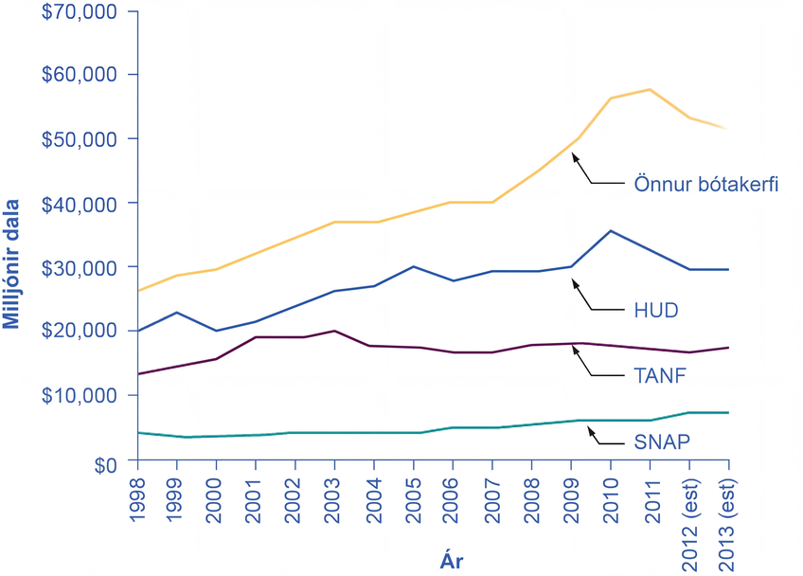
Samanburður á útgjöldum til TANF, SNAP, HUD og annarra tekjutryggingarkerfa, 1988–2013 (áætl.)
Heildarútgjöld til tekjutrygginga héldu áfram að aukast á árunum 1988–2010.
Greiðslur úr TANF jukust úr 13 milljörðum Bandaríkjadala árið 1998 í áætlaða 17,3 milljarða árið 2013. Útgjöld til SNAP jukust hlutfallslega lítið.
Þessi tvö kerfi eru hlutfallslega lítill hluti þeirra áætluðu $106 milljarða sem varið var til tekjutrygginga árið 2013.
Athugið að útgjöld til annarra kerfa og húsnæðisáætlana jukust verulega á tímabilinu 2008–2010.
(Heimild: Tafla 12.3, kafli 600, Tekjutryggingar, http://www.whitehouse.gov/sites/default/files/omb/budget/fy2013/assets/hist.pdf)

Slide 12
Medicaid
Medicaid
  Sameiginlegt sjúkratryggingakerfi fylkjanna og alríkisstjórnarinnar.
  Veitir tilteknum tekjulágum einstaklingum sjúkratryggingu, einkum barnafjölskyldum, öldruðum og fötluðu fólki.
  Nær til fólks með tekjur sem nema allt að 135% eða jafnvel 185% af fátæktarmörkum.

Slide 13
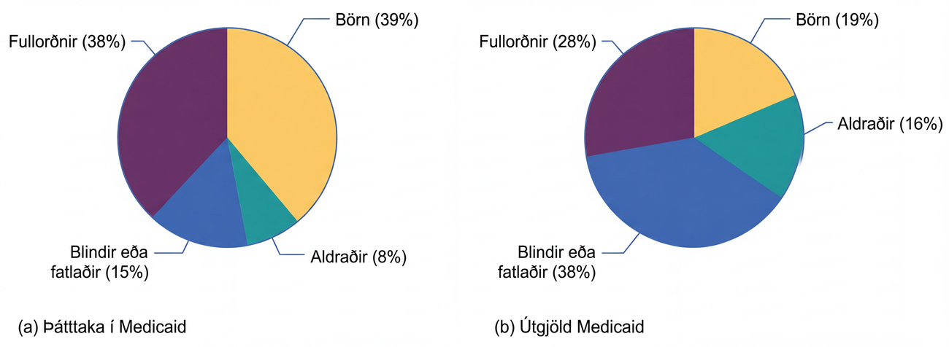
Þátttaka og útgjöld í Medicaid
(a) sýnir þátttöku í Medicaid eftir þjóðfélagshópum. Börn eru fjölmennasti hópurinn, þar á eftir koma fullorðnir og síðan blindir og fatlaðir.
(b) sýnir að útgjöld Medicaid renna aðallega til blindra og fatlaðra og þar á eftir til aldraðra.
Þótt börn séu fjölmennasti hópurinn sem Medicaid nær til fara aðeins 19% útgjaldanna til barna.

Slide 14
15.4 Tekjuójöfnuður: mælingar og orsakir
Tekjuójöfnuður felur í sér samanburð á hátekju-, millitekjufólki og lágtekjufólki, en ekki aðeins athugun á þeim sem eru undir eða nálægt fátæktarmörkum.
Tekjufimmtungur – skipting hóps í fimm jafnstóra hluta, aðferð sem hagfræðingar nota oft til að kanna tekjudreifingu.
Lorenz-ferill -
  Línurit sem ber saman uppsafnaðar rauntekjur og fullkomlega jafna tekjudreifingu.
  Sýnir uppsafnað hlutfall mannfjöldans á lárétta ásnum og uppsafnað hlutfall heildartekna á lóðrétta ásnum.

Slide 15
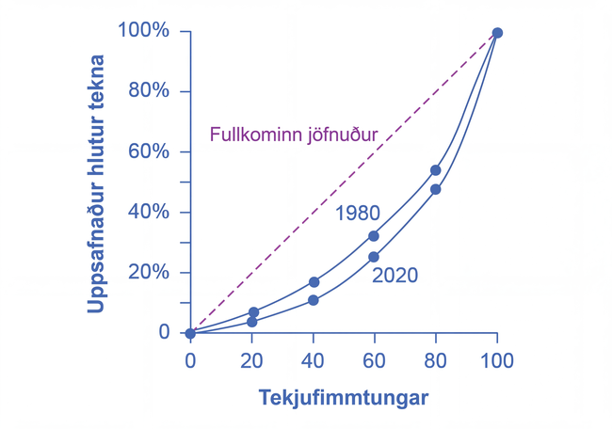
Lorenz-ferillinn
Lorenz-ferillinn sýnir uppsafnaðan hlut tekna sem allir til og með tilteknum tekjufimmtungi fá.
Tekjudreifingin árið 1980 var nær línu fullkomins jafnaðar en árið 2020. Tekjudreifing í Bandaríkjunum varð því ójafnari með tímanum.

Slide 16
Orsakir vaxandi ójöfnuðar: breytt samsetning bandarískra heimila
Sú þróun að heimili hafi tvo hátekjueinstaklinga (hátekjueinstaklingur gengur að eiga annan hátekjueinstakling) eykur gjarnan hlutfall hátekjuheimila.
Fjöldi heimila einstæðra foreldra, þar sem einstæð móðir er oft fyrirvinna, hefur aukist og fátæktarhlutfall þessara heimila er gjarnan tiltölulega hátt.

Slide 17
Orsakir vaxandi ójöfnuðar: breyting á launadreifingu
Laun hámenntaðs vinnuafls hafa hækkað miðað við laun lítt menntaðs vinnuafls.
Vinnumarkaðir þar sem sigurvegarinn hirðir allt hafa orðið til vegna tæknibreytinga sem hafa aukið alþjóðlega eftirspurn eftir „stjörnum“.
Þessi alþjóðlega eftirspurn hækkar laun langt umfram þann framleiðnimun sem rekja má til mismunandi menntunar.
Því er haldið fram að launamunurinn milli miðgildisins og tekjuhæsta 1 prósentsins stafi ekki af mismunandi menntun.

Slide 18
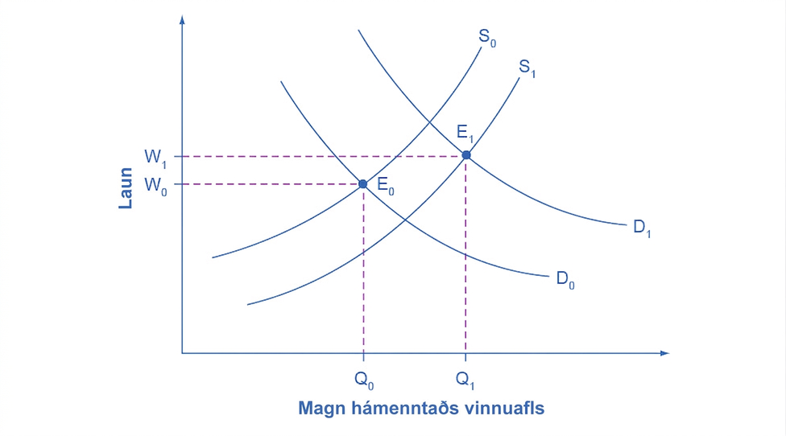
Hvers vegna hækka laun hámenntaðs vinnuafls?
Hlutfall vinnandi fólks sem hefur stundað háskólanám hefur aukist á undanförnum áratugum og því hefur framboðsferill hámenntaðs vinnuafls færst frá S₀ til S₁.
Hefði eftirspurn eftir hámenntuðu vinnuafli haldist við D₀, hefði þessi hliðrun framboðs leitt til lægri launa hámenntaðs vinnuafls.

Slide 19
Hvers vegna hækka laun hámenntaðs vinnuafls? Framhald
Laun hámenntaðs vinnuafls hafa þó hækkað þrátt fyrir hliðrun framboðsferilsins til hægri.
Skýringin hlýtur að felast í hliðrun eftirspurnarferils eftir hámenntuðu vinnuafli til hægri, frá D₀ til D₁.
Samanlögð hliðrun framboðs og eftirspurnar leiddi bæði til aukningar á magni ráðins hámenntaðs vinnuafls og hækkunar launa fyrir slíkt vinnuafl, úr W₀ í W₁.

Slide 20
15.5 Aðgerðir stjórnvalda til að draga úr tekjuójöfnuði
Ef samfélag ákveður að draga úr efnahagslegum ójöfnuði hefur það yfir 3 meginúrræðum að ráða:
  Endurdreifingu tekna frá tekjuháum til tekjulágra.
  Að tryggja sem flestum greiðan aðgang að tækifærum til framfara.
  Erfðafjárskatti.
Tekjur – innstreymi fjármuna, oft mælt á mánaðar- eða ársgrundvelli.
Auður – samanlagt verðmæti allra eigna, þar á meðal innstæðna á bankareikningum, fjármálafjárfestinga, lífeyrissparnaðar og húsnæðis.

Slide 21
Endurdreifing
Endurdreifing – að færa tekjur frá tekjuhærri einstaklingum til tekjulægri einstaklinga.
Stighækkandi skattkerfi – skattkerfi þar sem tekjuháir greiða hærra hlutfall tekna sinna í skatt, en ekki aðeins hærri fjárhæð.
Virkt tekjuskattshlutfall – heildarskattar sem greiddir eru, deilt með heildartekjum.

Slide 22
Tækifærastiginn
Tækifærastiginn – þótt börn búi aldrei öll við sömu fjölskylduaðstæður eða gangi í sambærilega skóla hafi hvert barn raunhæft tækifæri til að skapa sér efnahagslega stöðu í samfélaginu.
Dæmi um opinberar aðgerðir sem efla tækifærastigann:
  Bætt dagvistun
  Þroska- og námsörvandi úrræði fyrir leikskólabörn
  Bættir opinberir skólar
  Námslán og námsstyrkir fyrir fólk í fjárhagslegri þörf
  Tækifæri til endurmenntunar og öflunar nýrrar færni
  Bann við mismunun á vinnumarkaði og húsnæðismarkaði

Slide 23
Erfðafjárskattar
Erfðafjárskattur – skattur sem lagður er á verðmæti arfs.
Gildir aðeins um dánarbú þar sem arfur nemur meira en 12,06 milljónum Bandaríkjadala (árið 2022) og því nær skatturinn aðeins til örlítils hlutfalls hinna allra auðugustu.

Slide 24
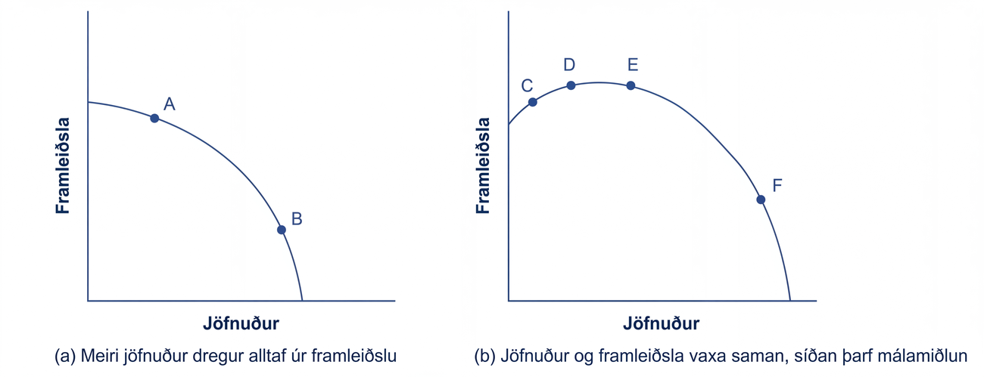
Málamiðlunin milli hvata og efnahagslegs jöfnuðar
Í (a) stendur samfélagið frammi fyrir málamiðlun: Sérhver tilraun til að auka jöfnuð, svo sem færsla frá valkosti A til B, dregur úr efnahagslegri framleiðslu.

Slide 25
Málamiðlunin milli hvata og efnahagslegs jöfnuðar (framhald)
Í (b) geta komið upp aðstæður eins og við punkt C, þar sem unnt er að auka bæði jöfnuð og efnahagslega framleiðslu með færslu að valkosti á borð við D.
Einnig kann að vera hægt að auka jöfnuð með litlum áhrifum á efnahagslega framleiðslu, eins og við færslu frá valkosti D til E.
Á einhverjum tímapunkti mun þó of langt gengin sókn að jöfnuði hafa tilhneigingu til að draga úr efnahagslegri framleiðslu, eins og við færsluna frá E til F.

Slide 26
Notkunarleyfi
Þetta ítarefni frá OpenStax er © Rice University og gefið út samkvæmt alþjóðlega notkunarleyfinu CC BY-NC-SA 4.0. Heimilt er að afrita það eða breyta því eingöngu í óviðskiptalegum tilgangi, en geta verður OpenStax og Rice University og gera grein fyrir öllum breytingum. Öllum aðlögunum verður að deila með sams konar notkunarleyfi.

